Slide 2


Речник
Алгоритъм – поредица от стъпки
Код – Алгоритъм, записан в текстов файл на език за програмиране
Променлива – стойност с име
Функция – код с име

Slide 3

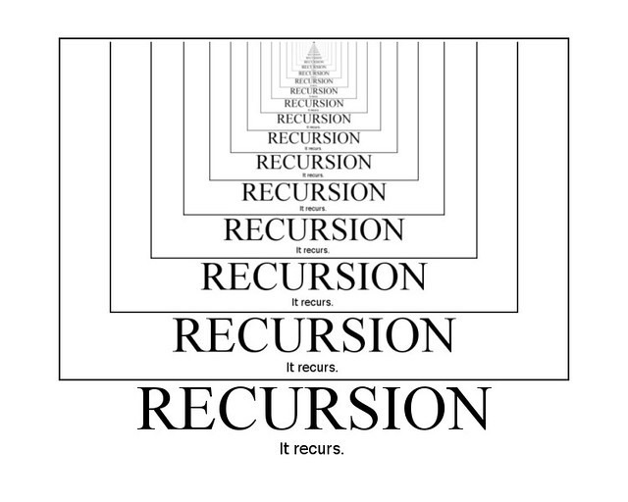

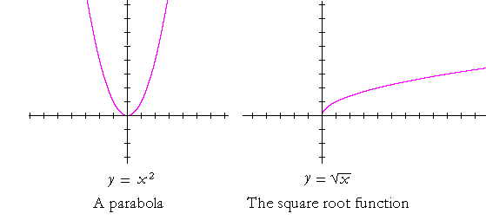
Да преговорим
void
(тип име, тип име, …, тип име)
Return
Рекурсия
Сложност на алгоритъм

Slide 4


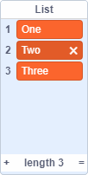

Масиви
Симеон Петков

Slide 5

Съдържание
Масив – списък от променливи с име
New
Индекси
Сортиране – Bubble sort
Търсене – двоично търсене

Slide 6
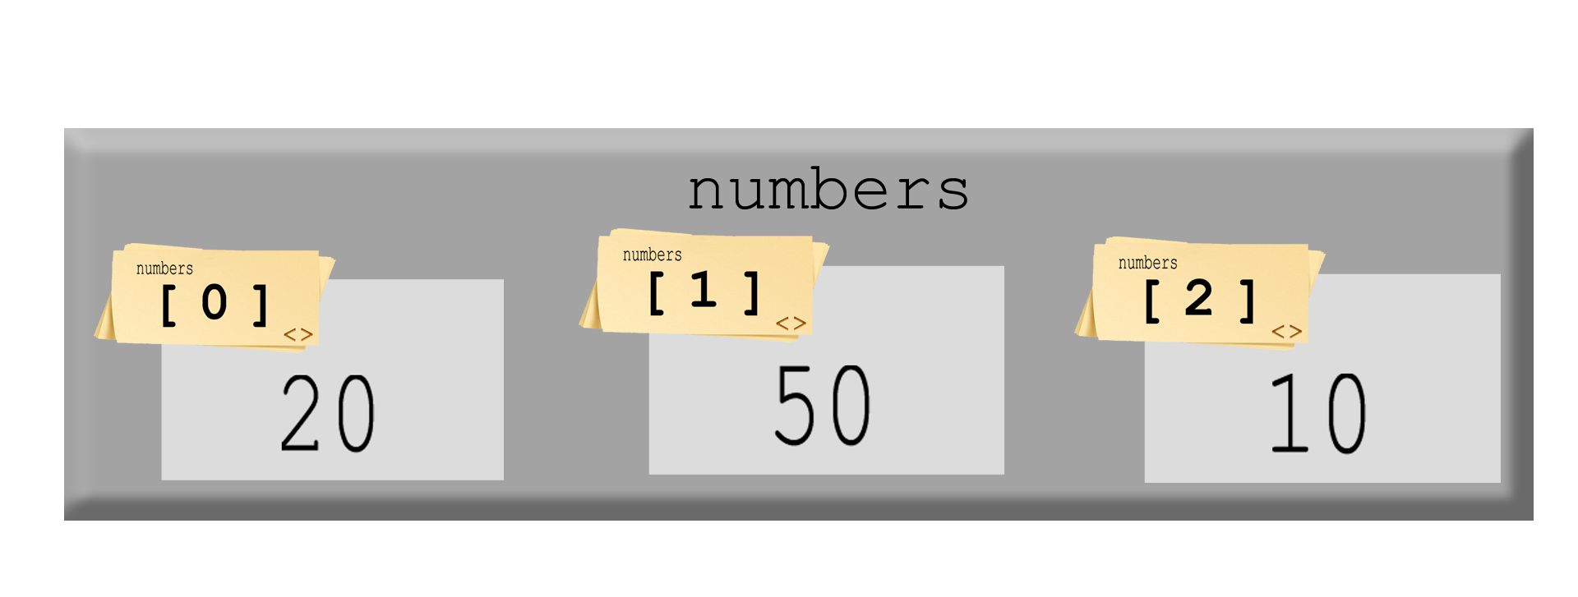
New
public static void main(String[] args) {
int[] numbers = new int[3];
}

Slide 7


Slide 8
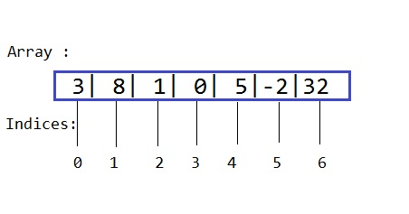
Индекс
Индекс == номер на елемент. При масив с n елемента индексите са [0, n-1];
public static void main(String[] args) {
int[] arr = new int[3];
arr[0] = 1;
arr[1] = 2;
arr[2] = -1;
arr[3] = 4; // Грешка!
}

Slide 10

Всички без един
Въвеждат ви n и масив с n елемента. Изведете на отделни редове за всеки елемент сумата на останалите елементи на масива.
Вход | Изход
3 1 3 4 | 7 5 4

Slide 12

Магазин
Чичо Гошо отива в магазин, където всяка нечетна стока е безплатна. Ако Гошо пренареди стоките си, всяка нечетна стока от тази подредба ще бъде безплатна. Колко най-малко може да заплати Гошо?
Вход | Изход
4 | 3
1 3 2 4 | Гошо може да нареди стоките като 4, 1, 3, 2. Тогава стоки 4 и 3 са безплатни

Slide 13
1
2
3
4

Slide 14

Сортиране
Подреждане на елементите на масив по някакъв признак
Bubble sort (n x n)
Merge sort (n x log(n))

Slide 15
Bubble Sort
1
3
2

Slide 17
Merge Sort
Разделяме на части, след това ги съединяваме
1
3
2

Slide 18
Двоично търсене

Slide 20




Задачи
Задача 1: Решението Ви на задачата „Магазин“
ПО МЕЙЛ – petkov.moni@gmail.com

Slide 21

Ресурси
Можете да намерите записите на лекциите, презентациите и домашните на:
https://github.com/CoderDojoBulgaria/CoderDojo-2020-Autumn/tree/master/Algo_Coding_Java

Slide 22


За следващата среща

Slide 23

До следващия път, нинджи!

